Slide 1


PREVENCION DEL EMBARAZO EN ADOLESCENTE
DIRECCION DE SALUD SEXUAL
Y REPRODUCTIVA
Abril 2018

Slide 2
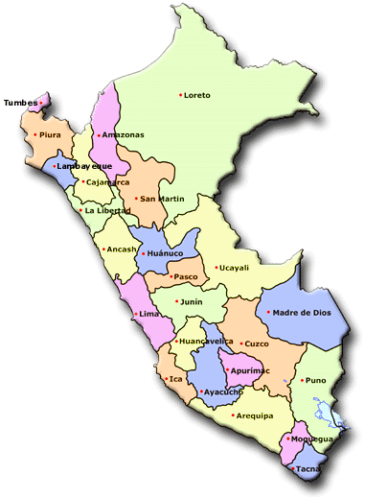
EMBARAZO EN ADOLESCENTES EN EL PERÚ -2000-2017
Embarazo en adolescente por lugar de residencia
Loreto | 34.1
Amazonas | 26.2
Ucayali | 22.4
Cajamarca | 22.1
San Martín | 19.9
Huanuco | 19.5
Madre de Dios | 18.8
Tumbes | 18.1
Ayacucho | 17.5
La Libertad | 16.6
Piura | 15.5
Huancavelica | 14.6
Ica | 14
Región Lima | 13.8
Junín | 13.1
Apurimac | 12.9
Lima Metropolitana | 12.2
Pasco | 11.5
Puno | 11.3
Ancash | 11.3
Lambayeque | 9.8
Tacna | 9.7
Moquegua | 9.7
Cusco | 8.7
Callao | 7.7
Arequipa | 7.5
Son madres 10.9
Embarazadas por primera vez 3.5
Fuente: INEI- ENDES 2017

Slide 3
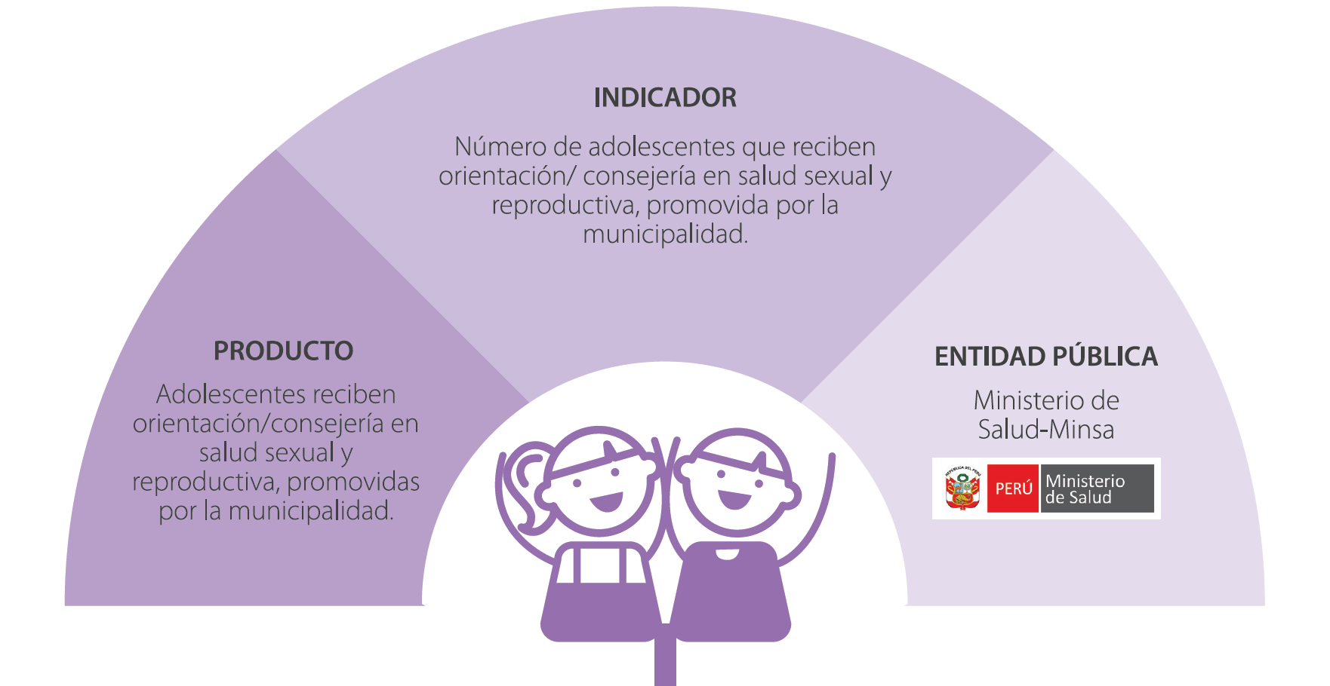
Producto 4: Prevención del embarazo en adolescente

Slide 4

DERECHOS SEXUALES Y REPRODUCTIVOS
Están relacionados al libre ejercicio individual de la sexualidad y la reproducción, independientemente de la edad, condición social, raza y religión y sin estar sujetos a coerción, discriminación o violencia; reconocidos en las leyes nacionales e internacionales.
Notes:
4

Slide 5
DERECHOS Y PLANIFICACIÓN FAMILIAR
DIGNIDAD/RESPETO
CONFIDENCIALIDAD
INFORMACION
PRIVACIDAD
ACCESO
OPINION/ TOMA DE DECISIONES
COMODIDAD
CONTINUIDAD
ELECCION
SEGURIDAD
COMUNICACION
RECLAMO Y RESARCIMIENTO

Slide 6
LA ATENCIÓN EN PLANIFICACIÓN FAMILIAR
Los servicios integrales de planificación familiar serán ofrecidos en todos los establecimientos de salud públicos del país de manera gratuita, incluyendo la historia clínica, orientación/consejería y la provisión de métodos anticonceptivos y Anticoncepción de emergencia.
La población adolescente, que acuda a los establecimientos de salud en busca de planificación familiar, se les brindará todos los servicios.

Slide 7
ORIENTACIÓN/CONSEJERÍA EN SALUD SEXUAL Y REPRODUCTIVA
Proceso de comunicación interpersonal en el que se brinda la información necesaria para que las personas individuales o parejas, tomen decisiones voluntarias, informadas y satisfactorias, además de brindar apoyo para el análisis y búsqueda de solución a sus problemas de salud sexual y reproductiva
Notes:
7

Slide 8
ORIENTACIÓN/CONSEJERIA:
MODELO DE LOS CINCO PASOS
PASO 1
Establecer una relación cordial y de confianza con las/los usuarias/os
PASO 2
Identificar las necesidades de las/los usuarias/os
PASO 3
Responder a las necesidades de las/los usuarias/os
PASO 4
Verificar la comprensión de las/los usuarias/os
PASO 5
Mantener una relación cordial con las/los usuarias/os

Slide 9


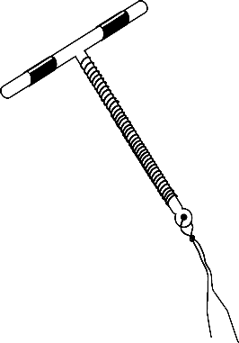



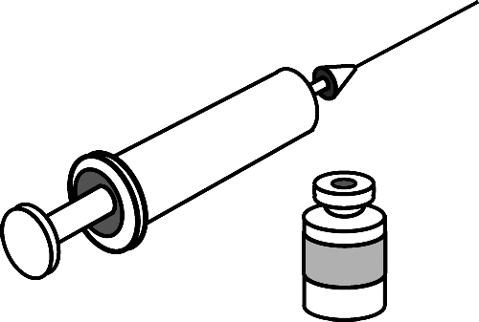
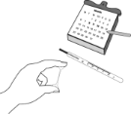


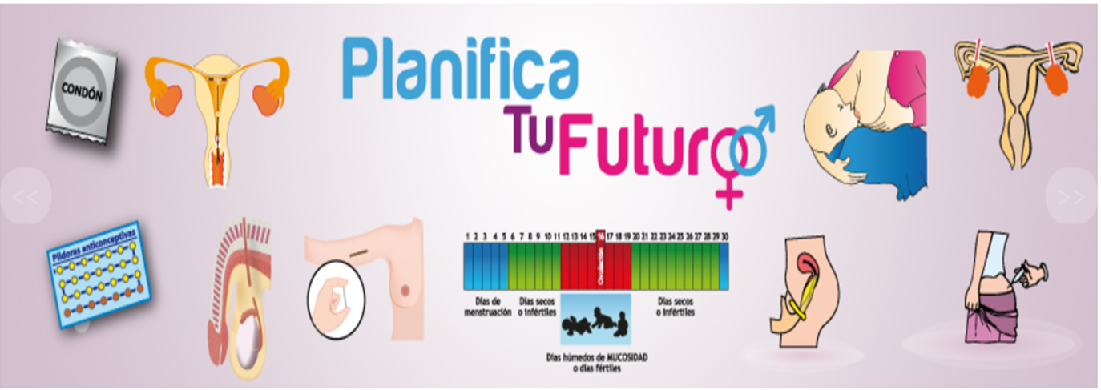
METODOS ANTICONCEPTIVOS
Vasectomía o esterilización femenina
Condones
(Masculinos o femeninos)
AOE
Métodos basados en el conocimiento de la fertilidad (Billing, Ritmo, Collar/días fijos)
DIU
La píldora
Inyectables de acción prolongada Tres meses
Inyectables mensuales
Implantes
MELA
El Ministerio de Salud no promueve prácticas como el coitus interruptus o los métodos folclóricos debido a su baja eficacia, y en algunos casos por carecer de fundamento científico.
Notes:
Adaptation notes
If certain methods have been removed from or added to the tool, change bullets and images here.
If colours of method sections have been altered, then adjust colours here.

Slide 10
Definición Operacional:
Comprende la provisión diferenciada, continua y con calidad de una atención orientada hacia la prevención del embarazo en adolescentes.
La Orientación/consejería en Salud Sexual y reproductiva de las/los adolescentes es realizada en establecimientos de salud, y en aquellos con servicios diferenciados para adolescentes.
Esta Orientación/consejería en SSR especializada debe ser realizada por el Médico u obstetra.
Comprende lo siguiente:
Orientación/consejería en Salud Sexual y Reproductiva, de 12 a 14 años y de 15 a 17 años incluye la aplicación de la Ficha de Tamizaje de violencia basada en género.
Las consejerías son con un mínimo de 2 al año de 30 minutos cada una.
Pudiendo ser mas para las/los adolescentes con factores de riesgo.

Slide 11
Criterio de programación:
Criterio y fuente para determinar avance de la meta física:
Sumatoria de las/los adolescentes registradas en HIS con Código 99402 referido a Orientación/Consejería en Salud Sexual y Reproductiva que recibieron su segunda Orientación/consejería.
Fuente: Reporte HIS, Orientación/Consejería en Salud Sexual y Reproductiva.
Criterio de programación:
Programar 30% de los adolescentes según población INEI.
Fuente de información para el cálculo de la meta física:
Población, INEI de 12 a 17 años.

Slide 12
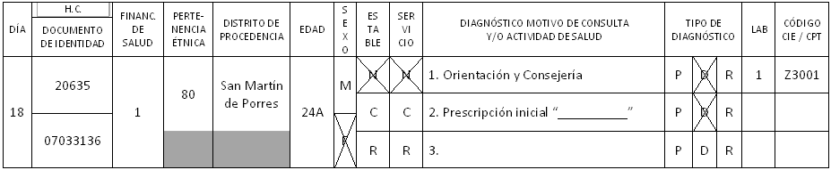
Registro de Orientación/Consejería: Usuarias Nuevas
El Método Anticonceptivo Elegido
Nº de Orientación/consejería
99402
Nº de Control / Consulta
Nº de Insumos Entregados

Slide 13
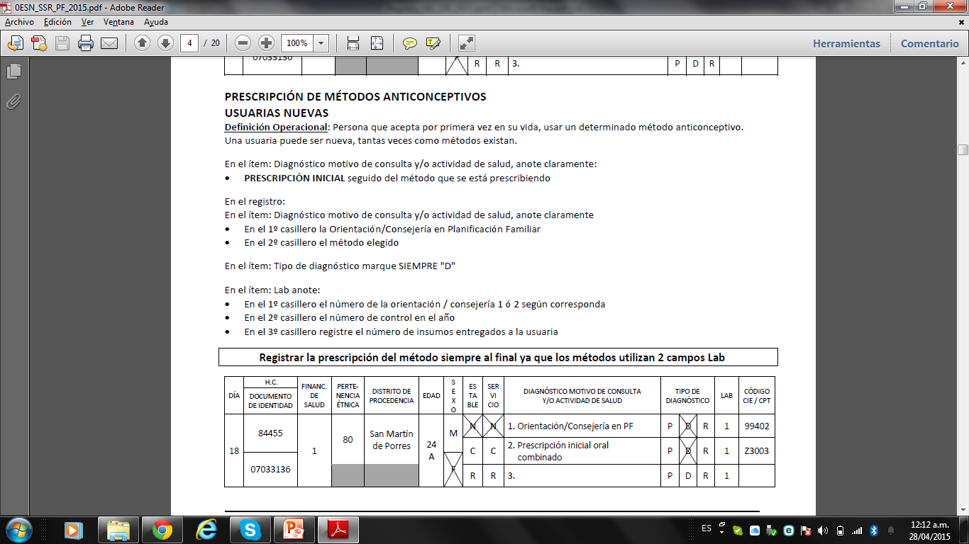
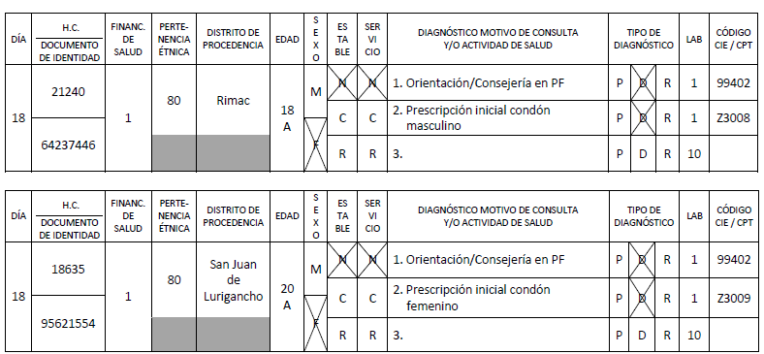
Registro HIS de Orientación/Consejeria:

Slide 14
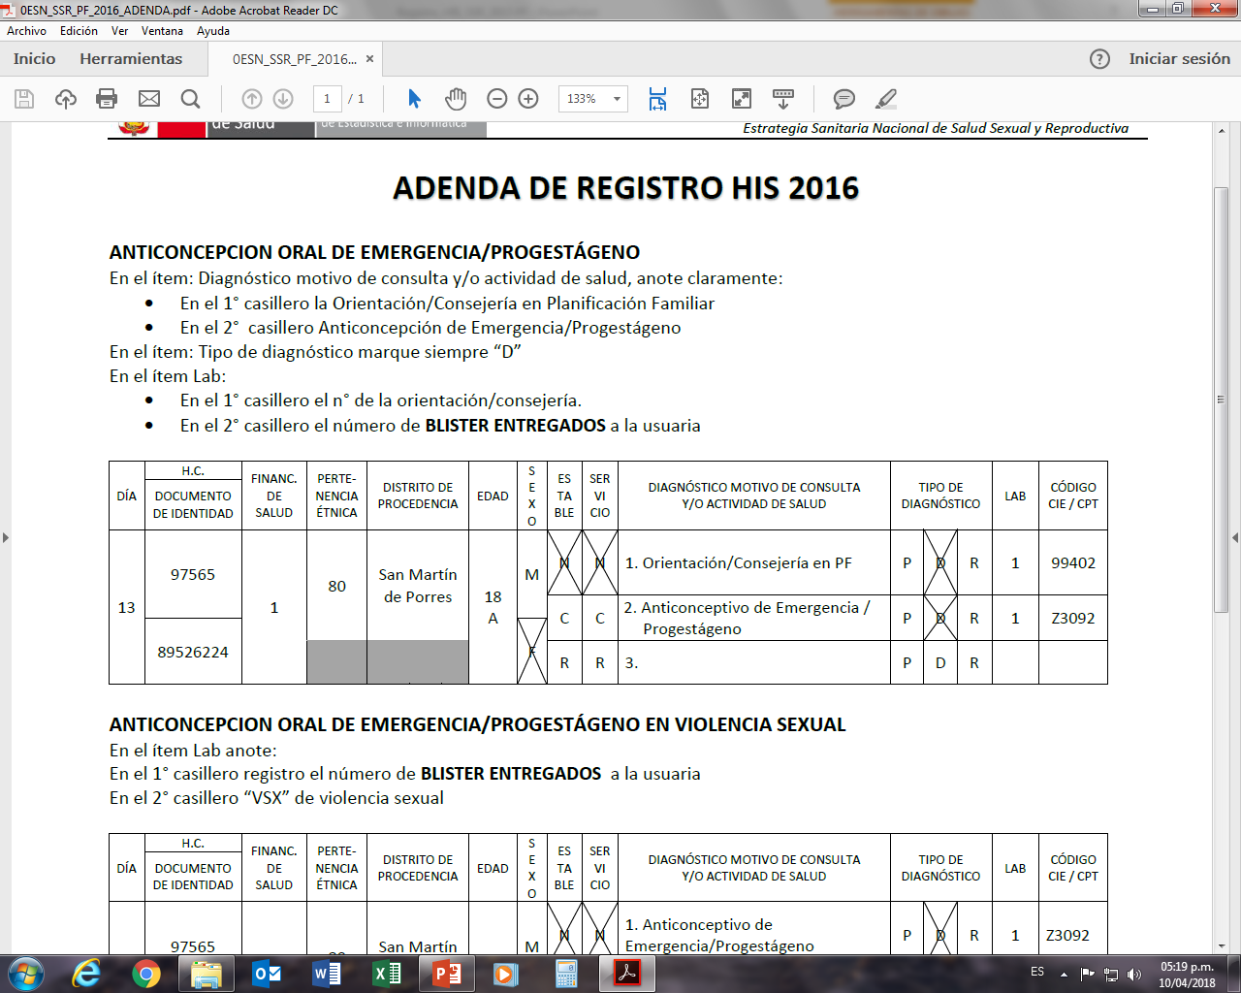
  Anticoncepción Oral de Emergencia (Levonorgestrel)

Slide 15
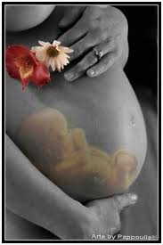
GRACIAS
Lic. Obst. MARYSOL CAMPOS FANOLA
EQUIPO TECNICO DE LA DIRECCION DE SALUD SEXUAL Y REPRODUCTIVA
mcampos@minsa.gob.pe
Tel 3156600-2711

